Slide 1
近代中国反侵略、求民主的斗争
二、太平天国运动
——新时期的旧式农民运动
2018年考纲要求
1、定都天京；
2、《天朝田亩制度》；
3、《资政新篇》；
4、太平天国运动的失败。
题解：
新时期：半殖民地半封建社会。
旧式：领导力量；奋斗目标。

Slide 2
近代中国的民主革命
农民阶级：太平天国运动
（1851——1864）
旧民主主义革命
资产阶级：辛亥革命
（1911）
无产阶级：新民主主义革命
（1919——1949）
“辛亥革命、国民革命、解放战争分别推翻了清政府、北洋军阀政府、国民党政府， 这三次历史事件推动着中国近代民主革命的进程” 。关于这三个历史事件的表述中，正确 的是
A．领导阶级相同 B．革命任务相同
C．指导思想相同 D．革命对象相同
B

Slide 3
列举重大历史事件
第二次鸦片战争
洪秀全创立拜上帝会
金田起义
永安建制
定都天京
北伐、西征、天京突围
颁布《天朝田亩制度》
天京事变
颁布《资政新篇》
天京陷落

Slide 4
基础知识梳理
一、爆发原因
1、清政府的腐败统治，阶级矛盾激化
2、外国资本主义的侵略
3、自然灾害严重
4、西方基督教思想影响(洪秀全创立拜上帝教)

Slide 5
理论基础
材料：洪秀全是广东花县人，几次参加科举，都名落孙山，屡试不第后，受宣传基督教的小册子《劝世良言》的影响，于1843年创立了拜上帝教。为了宣传拜上帝教，洪秀全把西方基督教教义、中国儒家大同思想和农民的平均主义思想结合起来，写出《原道救世歌》《原道醒世训》《原道觉世训》等文章。

Slide 6

组织准备
材料：最初加入拜上帝教的只有洪秀全的同学冯云山、族弟洪仁玕等几人，在洪秀全从事宗教理论研究宣传的同时，冯云山在广西桂平紫荆山区传播拜上帝教，开展反封建斗争，势力发展到周围数百里。冯云山经过艰苦的努力，在紫荆山等地区发展了万余会众，并逐渐形成了以洪秀全为首的由杨秀清、冯云山、萧朝贵、韦昌辉、石达开等人组成的领导核心。

Slide 7
（2015·重庆高考·6）太平天国运动之初，曾国藩指出：“今春以来，粤盗益复猖獗，西尽泗镇，东侵平梧，二千里中，几无一尺净土。推寻本原，何尝不以有司虐用其民，鱼肉日久，激而不复反顾？ 盖大吏之泄泄（闲谈）于上，而一切废置不问者非一朝夕之故矣。”据此可知，曾国藩认为太平天国运动爆发的原因是( )
A．自然灾害频仍 B．社会治安混乱
C．土地兼并严重 D．官吏贪暴腐败
D

Slide 8
（2009·江苏单科·5）“如果基督教国家参与镇压这场运动将是很悲哀的，因为起义者们抱着一种争取进步的激情和作全面改革的意向，……目前显得较可取的惟一政策，……避免与内战双方发生任何政府层面的瓜葛。”这则材料反映出( )
A．太平天国运动初期英国采取中立政策
B．义和团运动兴起后英国避免介入
C．北伐战争时期英国奉行中立政策
D．辛亥革命时期英国采用外交孤立政策
A

Slide 9
（2011·全国新课标文综·29）洪秀全尊奉“皇上帝”，自命为上帝之子下凡救世，认为其他一切偶像皆为妖魔。太平天国运动初期，太平军所 到之处毁学宫、拆孔庙、查禁孔孟“妖书”；而在后期洪秀全则要求“学尧舜之孝弟忠信，遵孔孟之仁义道德”。太平天国运动由反孔到尊孔主要是因为
A．拜上帝教不足以支撑其政权
B．太平天国定都天京后战局出现逆转
C．反孔受到传统士绅的抵制
D．太平天国未能得到西方势力的支持
A

Slide 10
“美国史学家魏斐德作品《大门口的陌生人》利用‘冲突——反应’理论，论述了太平天国起义是由于西方的冲击才引发的，因此说太平天国运动的主要原因是西方的侵略。”这段论述( )
A.材料充分、结论合理
B.材料充分、结论不合理
C.材料不充分、结论合理
D.材料不充分、结论不合理
D

Slide 11
（2015·北京高考·16）太平天国提倡“剪辫蓄发”，认为当时人的发饰“坏先人之服冕，是使中国之人忘其根本也”。辛亥革命期间，革命党人认为“欲除满清之藩篱，必先去满清之形状”，提倡“剪辫易服”。二者均希望通过变革发饰( )
A．与西方文明相对接
B．号召推翻清朝统治
C．提倡民主自由思想
D．表明各自宗教信仰
B

Slide 12
二、过程
1、金田起义；2、永安建制；
3、定都天京：1853年太平军攻占南京，改名 天京 ，定为国都，与清廷对峙。
4、北伐、天京突围、东征

Slide 13
西征和北伐
北伐 ：目的：推翻清政府。
过程：林凤祥、李开芳从扬州出发，打到天津郊区。
结果：由于孤军深入，武器和给养供应不足，北伐最终失败。
影响：但它深入清朝腹地，牵制清军大量兵力，为西征军创造了有利条件。
西征 ：目的：巩固天京大本营。
过程：连续夺取安徽、湖北重镇，挺进湖南，同曾国藩的湘军交战，一度失利。石达开增援西征军，在鄱阳湖打败湘军水师，进军江西，迅速占领许多州县。（关注西征进军方向）
影响：太平军夺取了清朝的半壁江山，太平天国进入全盛时期。

Slide 14
北伐、西征和天京保卫战
名称 | 北伐 | 西征 | 天京保卫战（天京突围）
时间 | 1853 | 1853 | 1856
目的 | 推翻清朝统治 | 巩固天京 | 断绝清政府财源，充实经济力量
将领 | 林凤祥 李开芳 | 敕汉英 石达开 | 秦日纲 石达开
意义 | 失败；为西征创造条件 | 巩固天京 | 解除天京之围，军事达到全盛时期

Slide 15
5、天京变乱： (1)原因：内部争权夺利。
(2)经过：1856年秋，东王杨秀清被杀，韦昌辉被处死，石达开负气出走。
(3)结果：由盛转衰。
6、1864年天京陷落，太平天国运动失败

Slide 16
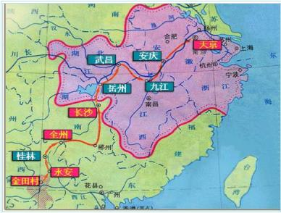


太平天国形势
●南京
1853年
●永安
金田
1851年

Slide 17
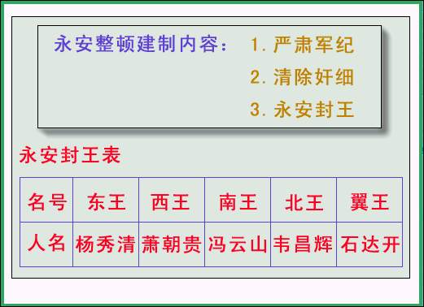
说明了新生的农民政权一开始就依照旧的封建制进行内政建设，其封建意识浓厚→个体小生产者的局限性

Slide 18
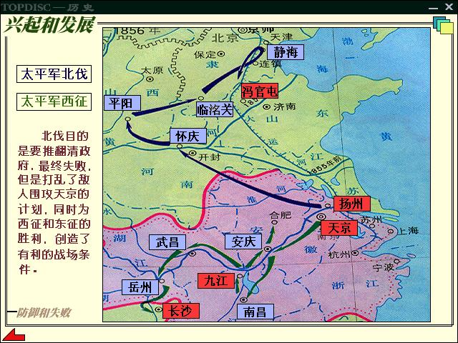

Slide 19
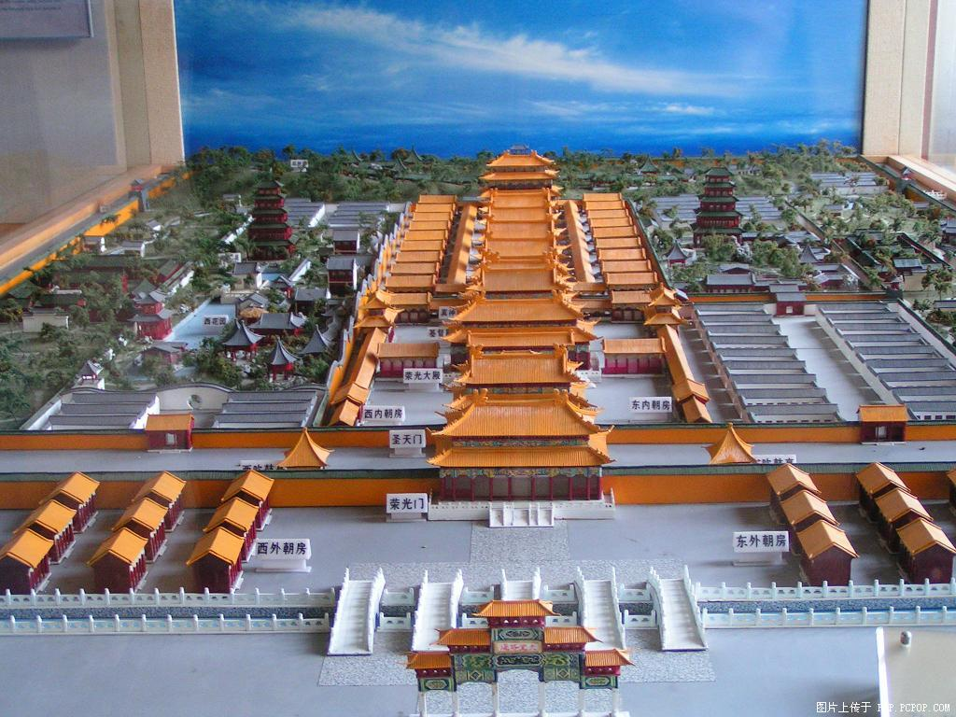
天王府模型

Slide 20
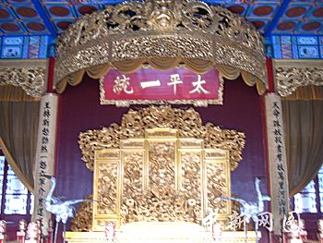
太平天国天王的宝座

Slide 21
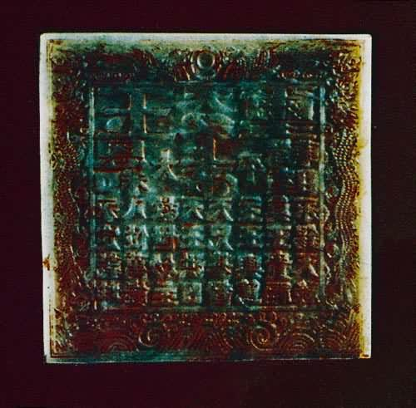
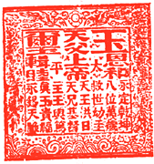
太平天国玉玺

Slide 22
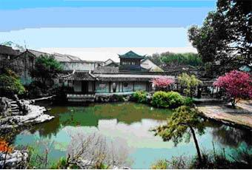
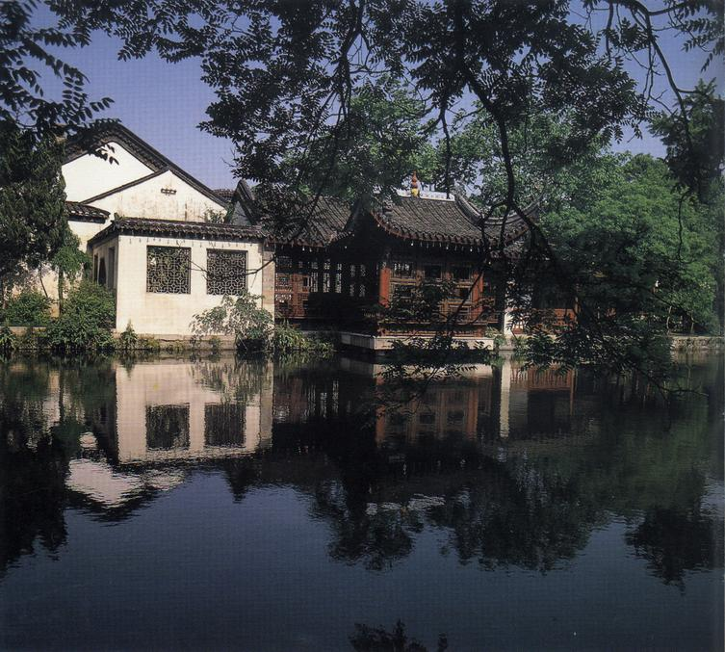
天王府的西花园
—煦园景色
天王府花园

Slide 23
天京事变
谈谈你对此事的看法
洪
（５）疑
（１）逼
（4）杀
杨
石
灭
韦
（２）杀
（3）责
（６）走

Slide 24
1、原因：
农民阶级的局限性（根本原因）
洪杨矛盾（直接原因）
（基本原因：太平天国的政权蜕化变质，由农民政权演变为腐化的专制政权：
直接原因：杨逼洪秀全封他为“万岁”。（是否存在有争议，清方有记载））
2、影响：
①严重削弱太平天国战斗力
②太平天国由盛而衰的转折点

Slide 25
天父杀天兄
总是一场空
打包回家转
还是作长工
天父杀天兄
江山打不通
长毛非正主
依旧还咸丰
1853年3月，太平军攻占南京，定为国都，改名天京。洪秀全大封将士：王分4等，侯为5等；设天、地、春、夏、秋、冬 6官丞相为 6等；以下 7至 16等依次为 36殿前检点、72殿前指挥、1OO正副将军、95总制。1OO正副监军、95军帅、445师帅、2 375旅帅。11875卒长、47500两司马；又自检点以下至两司马，皆有“职同” 名目。自 6丞相至 47 500两司马总计62699人，占当时太平军总数 60余万人的十分之一。如再加上各级“职同XX” 一类“干事” 官，则其大官小官至少也有13万人左右。此外，还有名目繁多的“朝内” 官，多如牛毛的“守上” 官，诸女官，总计男女官3O余万人。官群庞大，等级森严。
观赏完以上图片和材料你有什么感想？

Slide 26
（2018·海南高考·7）1853年，太平天国定都天京后，正式建立了县试、省试、京试三级考试制度。考试科目以诗、文为主，试题不取自“四书五经”，而出自太平天国颁布的诏令。由此可知，太平天国( )
A．否定程朱理学的统治地位
B．照搬明清科举制度
C．用传统文化排除外来思想
D．获得士人广泛支持
A

Slide 27
三、失败原因：农民阶级局限性；中外反动势力联合绞杀。
四、意义:沉重打击清王朝和外国侵略势力
五、经验教训：农民是中国民主革命的主力军，但由于自身的局限性，不能领导中国民主革命取得胜利

Slide 28
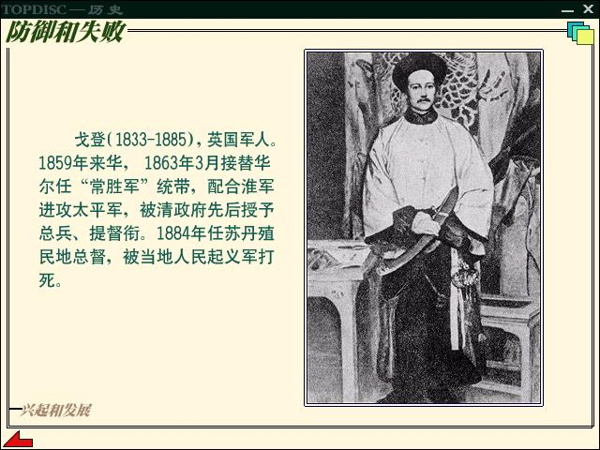

Slide 29
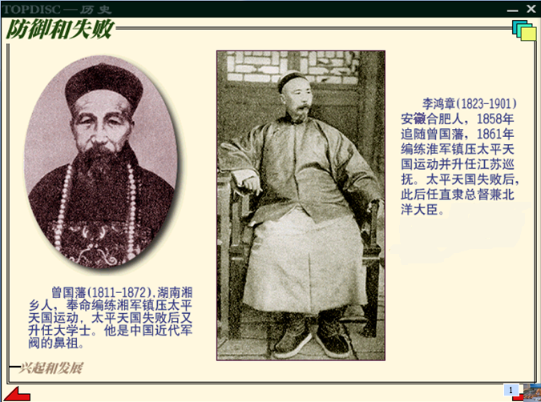

Slide 30
（2015·江苏高考·6）某学者说：“农民造反者……长歌涌入金陵，开始建造人间小天堂，曾是他们的喜剧；天京陷落……则是他们的悲剧。”“他们”从“喜剧”走向“悲剧”的根本原因是( )
A．定都天京的战略失误
B．“人间小天堂”的腐朽享乐
C．绝对平均的社会纲领
D．“农民造反者”的社会角色
D

Slide 31
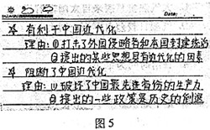
太平天国与中国近代化
（2010·山东文综·11）图5为一位同学的课堂笔记，记录了对某一历史事件的不同评价，据此，推断他学习的内容是
A．太平天国运动 B．义和团运动
C．辛亥革命 D．北伐战争
A

Slide 32
（2008·全国文综·13）太平天国运动对中国近代化产生了一定影响，这主要表现在它( )
A．否定了封建土地所有制
B．动摇了清朝的统治基础
C．打击了外国侵略势力
D．实施了发展资 本主义的方案
B

Slide 33
六、纲领
纲领 | 《天朝田亩制度》 | 《资政新篇》
时间 | 1853年 | 1859年
内容 | (1)土地：按人口和年龄平分土地(2)产品：每户留足口粮，其余归国库（圣库制度） | (1)政治：以法治国(2)经济：发展 工商业(3)文化：开设新式学堂
评价 | 革命性：要求废除封建地主徒弟所有制，是几千年来农民反封建斗争思想结晶。空想性：绝对平均主义，无法实现。落后性：维护小农经济。 | 先进中国人首次提出的在中国发展资本主义的方案。迫于当时形势，未能实行。

Slide 34
（2016·江苏高考·6）有学者认为，《天朝田亩制度》在晚清思想史中具有独特性，显示了传统思想里从未有过的一种组合，即“财产共有与权力全面控制的组合”。在这种思想的“组合”过程中，没有对其产生影响的是( )
A．农民起义中的“均贫富”思想
B．基督教平等思想
C．《礼记·礼运》中“大同”思想
D．“中体西用”思想
D

Slide 35
（2008·北京文综·15）下列太平天国的主张，直接体现抗灾意愿的是( )
C
选项 | A | B | C | D[
《天朝田亩制度》内容 | 凡分田，照人口，不论男妇 | 凡天下田，天下人同耕，此处不足，则迁彼处 | 凡天下田，丰荒相通，此处荒，则迁彼丰处 | 有田同耕，有饭同食 ，有衣同穿，有钱同使
《资政新篇》内容 | 统一政令，依法治国 | 听取社会舆论；反对迷信 | 兴办保险事业 | 兴办医院和慈善机构

Slide 36
太平天国《资政新篇》的下列内容说明了( )
A.这个文件适应了太平天国革命的需要
B.中国民族资本主义对农民的思想产生了深刻影响
C.当时的农民阶级要求建立资本主义制度
D.近代农民领袖能够接受资本主义性质的社会主张
D
《资政新篇》 内容 | 统一政令，以法治国 | 听取社会舆论；反对迷信 | 兴办保险事业 | 兴办医院和慈善机构

Slide 37
1．《天朝田亩制度》和《资政新篇》都是太平天国的革命纲领。
(1)二者在经济方面的规定各自体现了什么经济思想？从时代的要求看，这两种思想各具有怎样鲜明的进步性？
《天朝田亩制度》体现了绝对平均主义(平分土地和产品)；在清政府的剥削压迫下，明确提出废除封建土地所有制，是几千年来农民反封建斗争的思想结晶。《资政新篇》主张发展资本主义的主张。第一次提出发展资本主义的方案，符合历史潮流。
(2)二者在经济方面的主张( )
A．相互补充 B．后者继承前者
C．相互矛盾 D．后者发展前者
C

Slide 38
(3)为什么同一场革命中提出的两个纲领在社会经济方面主张的关系是这样的？(提示：从太平天国爆发的时代背景分析)
太平天国运动的根本原因是阶级矛盾，农民阶级反封建最根本的是反封建的土地所有制，所以，太平天国运动继承了中国历史上农民反封建斗争的成果并进一步发展，提出了《天朝田亩制度》。
又因为太平天国运动发生在鸦片战争后这样一个新旧交替的时代，中国出现了一股向西方学习的思潮。《资政新篇》的提出就是这种思潮的产物，并不是农民战争实践的产物。

Slide 39
阅读以下材料信息，并结合所学知识探究问题：
材料一 1853年，马克思对太平天国运动的评价：“世界上最古老最巩固的帝国八年来在英国资产者的大批印花布的影响下已经处于社会变革的前夕，而这次变革将给予这个国家的文明带来极其严重的后果，到达最反动最保守的堡垒的大门，那么他说不定就会看到这样的字样：中华共和国，自由、平等、博爱。” ——马克思《国际评述》
材料二 1862年，马克思对太平天国运动的评价：“除了改朝换代以外，他们没有给自己提出任何任务……他们的全部使命，好像仅仅是用丑恶万状的破坏来对付与停滞腐朽，这种破坏没有一点建设工作的苗头。……”
——马克思《中国纪事》

Slide 40
1.结合材料一、二，怎样理解马克思对太平天国运动的评价？前后不到十年，马克思对太平天国的看法出现转变的主要原因是什么？
提示：(1)马克思对中国革命保持高度关注和同情，前期对太平天国抱有极大期望，充分肯定其反封建的革命性，后期是失望的，指责太平天国政权已经跟清王朝没有多大差别了。
(2)马克思看到了太平天国政权的堕落和蜕变，成为改朝换代的工具。

Slide 41
读一读 太平天国运动的新特点：
(1)起义时代新：中国开始沦为半殖民地半封建社会。
(2)治国方案新：提出发展资本主义的方案《资政新篇》。
(3)担负任务新:反封建的同时反侵略。
(4)失败原因新:中外反动势力联合绞杀。
(5)所属范畴新:旧民主主义革命。

